Slide 1
Тема урока:
Решение простых арифметических задач и примеров

Slide 2
Цели:
1.Закреплять умения решать простые арифметические задачи и примеры в пределах 20
2. Развивать вычислительные умения и навыки, логическое мышление, память, математическую речь.
3. Воспитывать мотивацию к предмету.

Slide 3
Игра
« Как живёте»

Slide 4
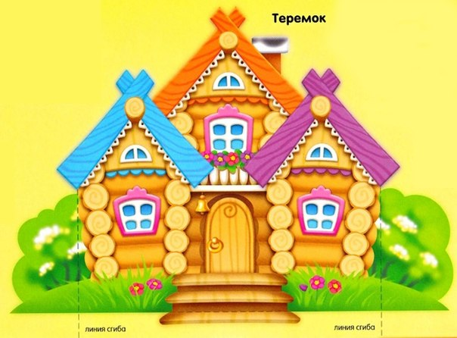

Slide 5
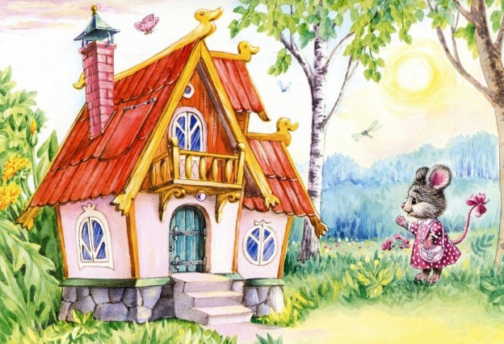

Slide 6
«В домик тот зайдёт,
Кто числа по порядку разберёт».

Slide 7
1 2 3 4 5 6 7 8 9 10
11 12 13 14 15 16 17 18 19 20

Slide 8
20 19 18 17 16 15 14 13 12 11 10
9 8 7 6 5 4 3 2 1 0

Slide 9
9 11 14

Slide 10
10 12 15

Slide 11
10 13 11

Slide 12
10 на 1

Slide 13
11

Slide 14
12 на 1

Slide 15
10 11 12 13 14 15 16 17 18 19 20

Slide 17
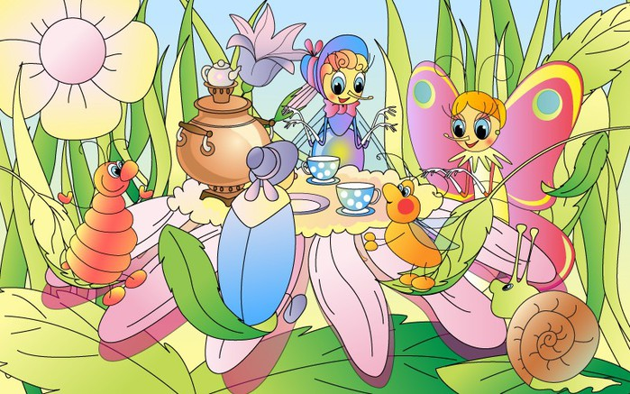

Slide 18
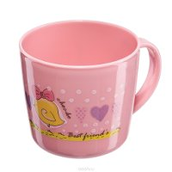
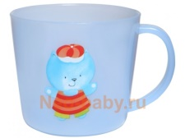
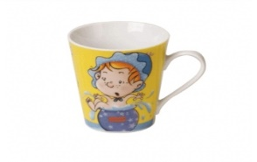
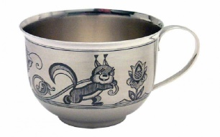

Slide 19
4 12
15 2
11 20

Slide 21
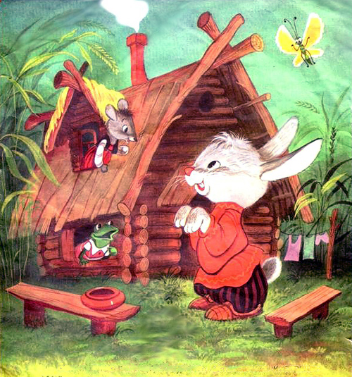

Slide 22
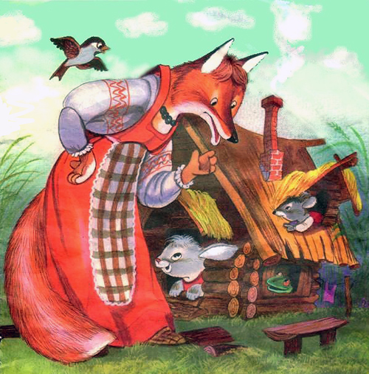

Slide 23
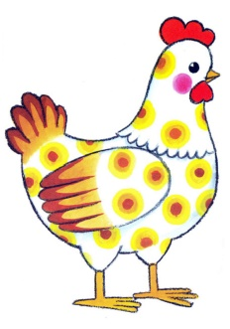
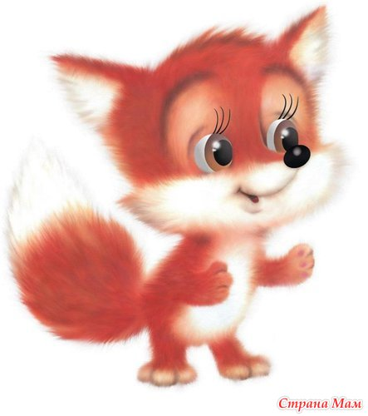

Slide 24
14 – 4 =

Slide 25
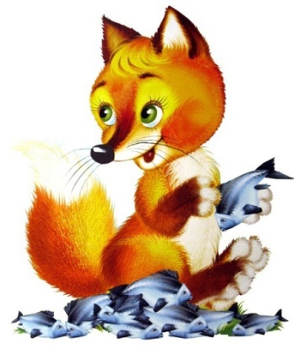

Slide 26
